Slide 1

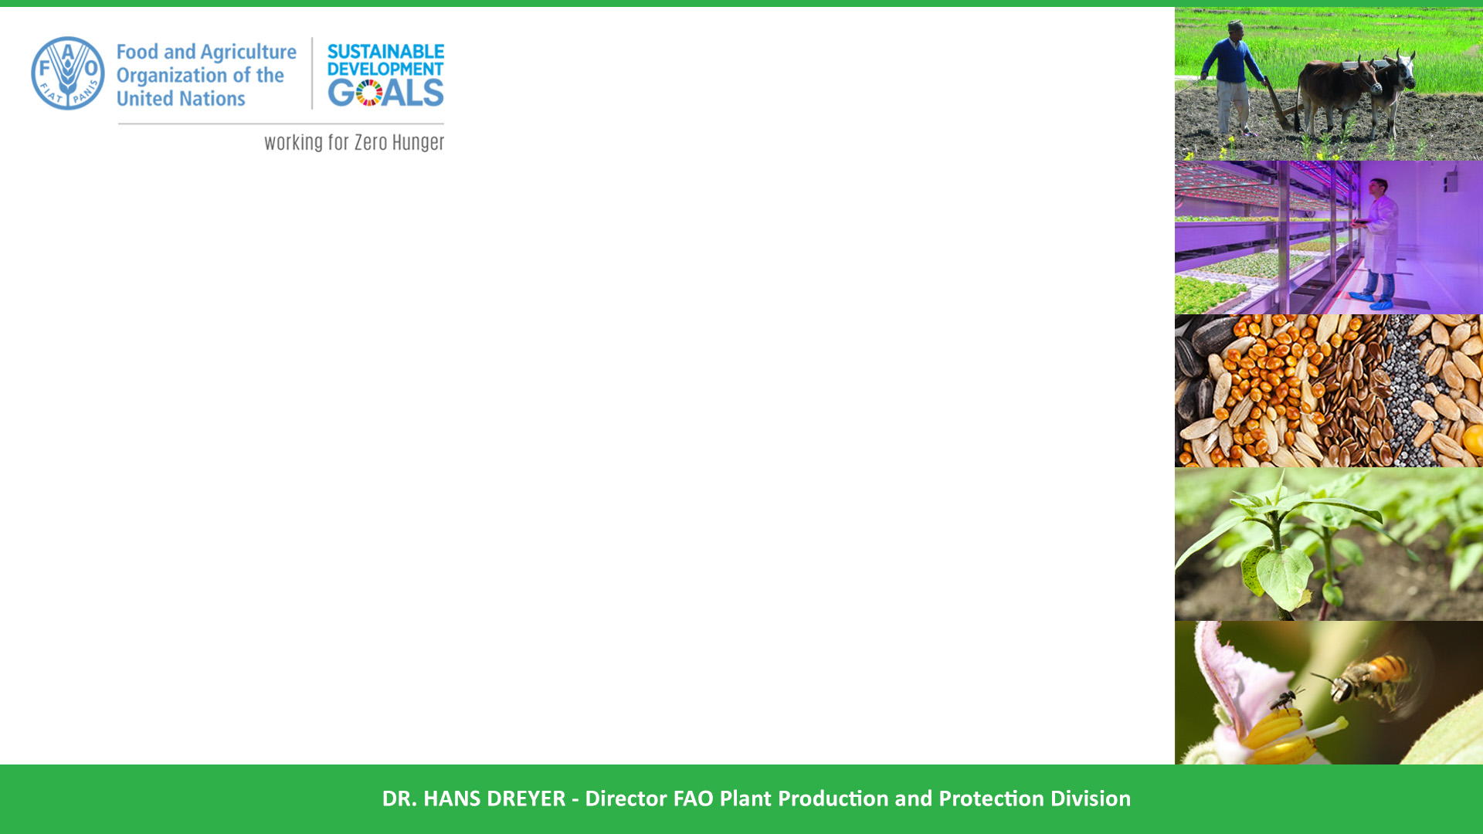

Pesticide Management and Sustainable Agriculture
Pest and Pesticide Management
Plant Production and Protection Division
AGP, FAO
Notes:
FAO’s mandate: Achieving food security for all and making sure people have regular access to enough high-quality food to lead active, healthy lives.
Сотрудник ФАО, Оксана Перминова работаю в отделе растениеводства и защиты растений
В группе по снижению рисков от пестицидов
Сегодня мы представляем вашему вниманию презинтацию
Управление пестицидами и устойчивое сельское хозяйство
Мандат ФАО: обеспечение продовольственной безопасности для всех и обеспечение регулярного доступа людей к достаточному количеству высококачественных продуктов питания для ведения активной и здоровой жизни.

Slide 2
Overview
Challenges
The role of pesticide management in sustainable agriculture
FAO’s activities on pesticide management
Trends in global pesticide management
Way forward in agrochemicals
Notes:
Основные проблемы
Роль управления пестицидами в устойчивом сельском хозяйстве
Деятельность ФАО по управлению пестицидами
Тенденции в глобальном управлении пестицидами
Основные направления связанные с агрохимикатами

Slide 3
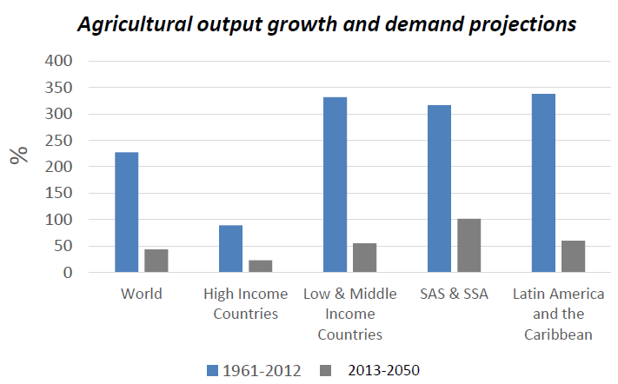
More food for a growing population
Agricultural demand will increase significantly.
Demand is expected to rise by 50% from 2013 to 2050.
Shift towards fruits, vegetables, meat and dairy products.
Notes:
The Agricultural sector plays a strategic role in the process of economic development of a country.
Agricultural demand will increase significantly due to population growth, rising incomes and urbanization.
Demand for agricultural products is expected to rise by 50% by 2050.
Shift in demand towards fruits, vegetables, meat and dairy products.
Сельскохозяйственный сектор играет стратегическую роль в процессе экономического развития страны. Спрос на сельское хозяйство значительно возрастет в связи с ростом населения, ростом доходов и урбанизацией.
Ожидается, что к 2050 году спрос на сельскохозяйственную продукцию вырастет на 50%. Сдвиг в основном ожидается в области спроса на фрукты, овощи, мясо и молочные продукты.

Slide 4
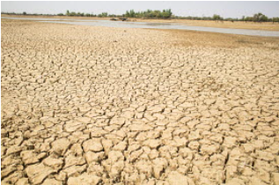
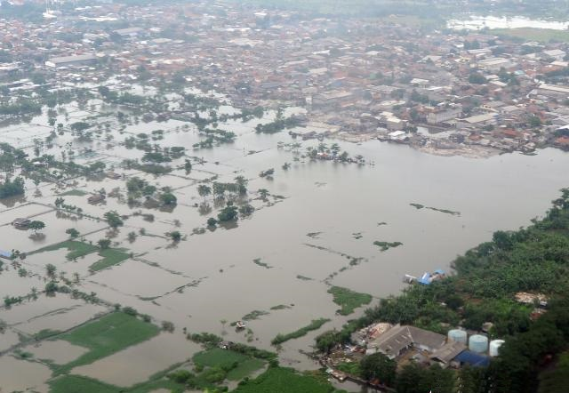
Challenges
To meet the rising demand and to reach the SGDs, more food needs to be produced, but under increasingly tight constraints
Competition for land and water resources
Climate change effects
Notes:
However, producing more food for the growing population of this planet, will not be an easy task at all.
As you know, not only are more and more people moving from rural to urban areas, but in addition is the arable land diminishing. And so are natural resources needed for cultivation, such as water and healthy soils.
Desertification and flooding – shown in these two photos – are only some of the many negative effects of climate change and the human interventions in landscapes.
Однако производство большего количества продовольствия для растущего населения этой планеты не будет легкой задачей. Как вы знаете, не только все больше и больше людей переезжают из сельской местности в города, но и уменьшается площадь пахотных земель. Также и природные ресурсы, необходимые для выращивания, такие как вода и здоровые почвы подвергаются влиянию. Опустынивание и наводнения, показанные на этих двух фотографиях, являются лишь некоторыми из многих негативных последствий изменения климата и вмешательства человека в ландшафты.

Slide 5
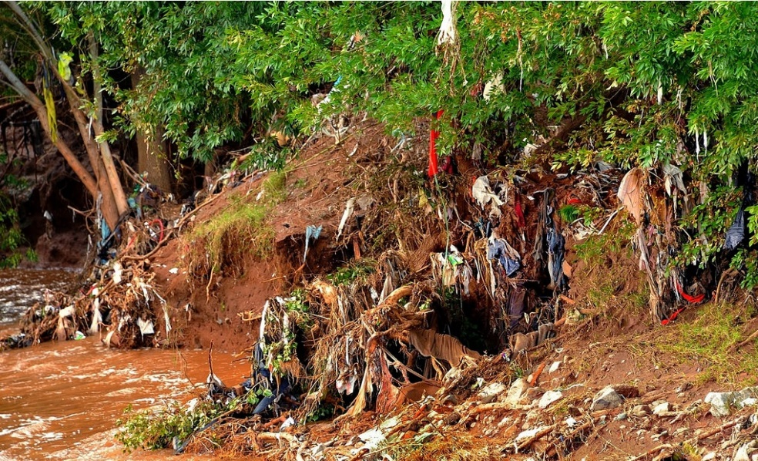
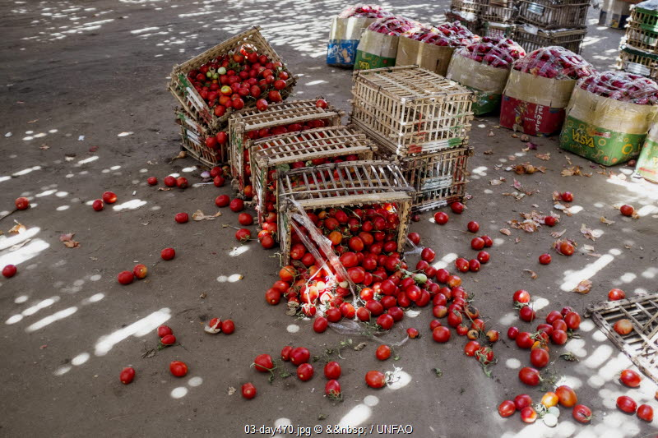
Challenges
To meet rising demand, more food needs to be produced, but under increasingly tight constraints
Degradation of natural resources
Food losses and waste
Transboundary pests and diseases
Increasing use of agrochemicals
Notes:
The resources that are still available, are more and more degrading. For example water is polluted and entire landscapes have transformed into landfills which make them unusable for agricultural production. One example is seen on the photo above. As you can imagine, water and land in this area are no longer suitable for producing healthy food.
In addition, a lot of food is wasted along the production and supply chain.
Pest outbreaks and transboundary diseases put further stress on the quality and quantity of agricultural production.
AND: Extensive tilling, removal of organic matter, excessive irrigation using poor quality water and the overuse of synthetic fertilizers and pesticides are leading to loss of soil fertility, pollution and degradation
Ресурсы, которые все еще доступны, становятся все более и более минимальными. Например, вода загрязняется, и целые ландшафты превращаются в свалки, что делает их непригодными для сельскохозяйственного производства. Один пример виден на фото выше. Как вы можете себе представить, вода и земля в этом районе больше не подходят для производства здоровой пищи. Кроме того, большое количество продуктов питания тратится впустую по всей цепочке производства и поставок. Вспышки вредителей и трансграничные заболевания еще больше подчеркивают качество и количество сельскохозяйственной продукции. И: Обширная обработка почвы, удаление органических веществ, чрезмерное орошение с использованием воды низкого качества и чрезмерное использование синтетических удобрений и пестицидов приводят к потере плодородия почвы, загрязнению и деградации.

Slide 6
1. The role of pesticide management in sustainable agriculture
Notes:
It is necessary to shift towards a more sustainable way of increasing food production, one that maintains high productivity while protecting farmers, consumers and ecosystems from the negative effects of pesticides.
Поэтому так Необходимо перейти к более устойчивому способу увеличения производства продуктов питания, который поддерживает высокую продуктивность, защищая фермеров, потребителей и экосистемы от негативного воздействия пестицидов.

Slide 7
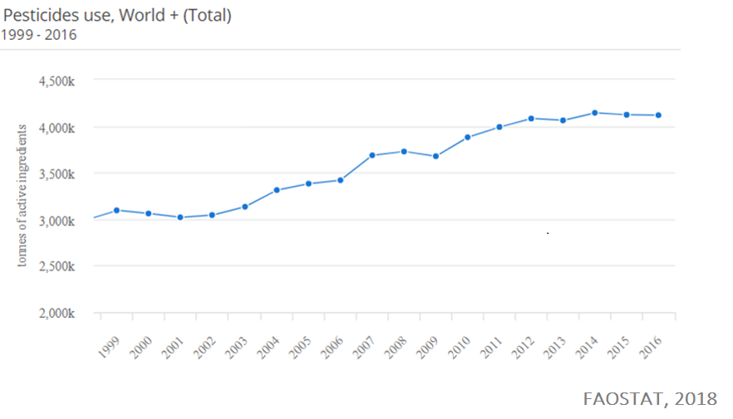
Pesticide use has increased
Notes:
With the current trend of production and consumption, pesticide and fertilizer use are expected to double by 2050.
Some countries have increased their pesticide use during the last decade.
Without pesticide use, crop losses have been estimated to vary from 32 percent for
cereals to 78 percent in fruit production. Pesticides are applied not only on
agricultural lands and enviroemnt; they also have a great importance on human health protection,
for example for sanitary pest control of vector‑borne diseases. They are also used
to keep infrastructures free of damaging insects and weeds, such as for preventing
the attack of wood buildings by termites, or for keeping roadside and train tracks
clean in order to help in avoiding accidents.
Their use is not homogeneously distributed around the globe, mainly because of their
cost and because pests vary by climatic and geographic region. According to
FAOSTAT, FAO’s Corporate Database for Substantive Statistical Data (FAOSTAT,
2016), some low and middle income countries have increased their consumption
of pesticides in the last decade. Once again, the problem arises when a misuse of pesticides occurs: when they are applied in higher amounts than needed and using practices that contribute to their spreading into the environment, such as spraying with not suitable/not maintained/not calibrated application equipment or by planes into vast regions, affecting inhabitants and
non-target organisms.
Учитывая нынешнюю тенденцию производства и потребления, ожидается, что использование пестицидов и удобрений удвоится к 2050 году. Некоторые страны увеличили свое использование пестицидов в течение последнего десятилетия. По оценкам, без использования пестицидов, потери урожая варьируются от 32 процентов для зерновых до 78 процентов в производстве фруктов. Пестициды используются не только на сельскохозяйственных угодьях; они также имеют большое значение для охраны здоровья человека, например, для санитарной борьбы с вредителями трансмиссивных заболеваний. Они также используются чтобы сохранить инфраструктуру от вредных насекомых и сорняков. Их использование не является равномерно распределенным по всему миру, главным образом из-за их Стоимости и потому, что вредители варьируются в зависимости от климатического и географического региона. В соответствии с FAOSTAT, Корпоративная база данных ФАО для статистических данных (FAOSTAT, 2016 г.), некоторые страны с низким и средним уровнем дохода увеличили свое потребление пестицидов в последнее десятилетие. Еще раз, проблема возникает, когда происходит неправильное использование пестицидов: когда они применяются в больших количествах, чем необходимо, и используют методы, способствующие их распространению в окружающей среде, такие как распыление с помощью неподходящего / не обслуживаемого / не откалиброванного оборудования для нанесения.

Slide 8
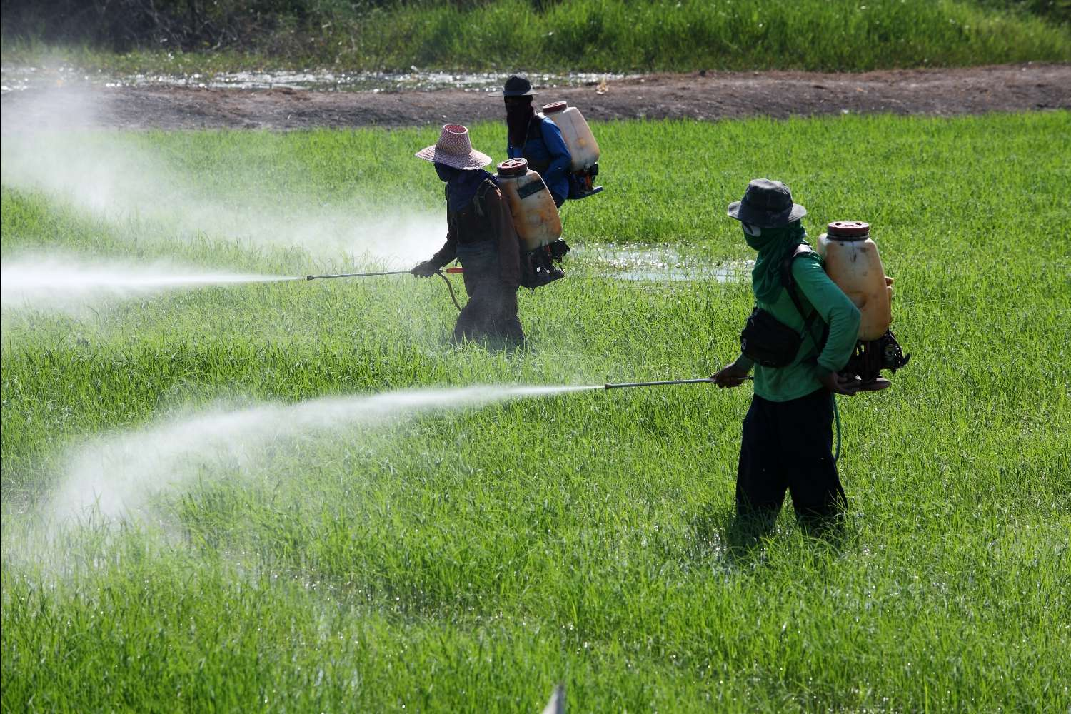
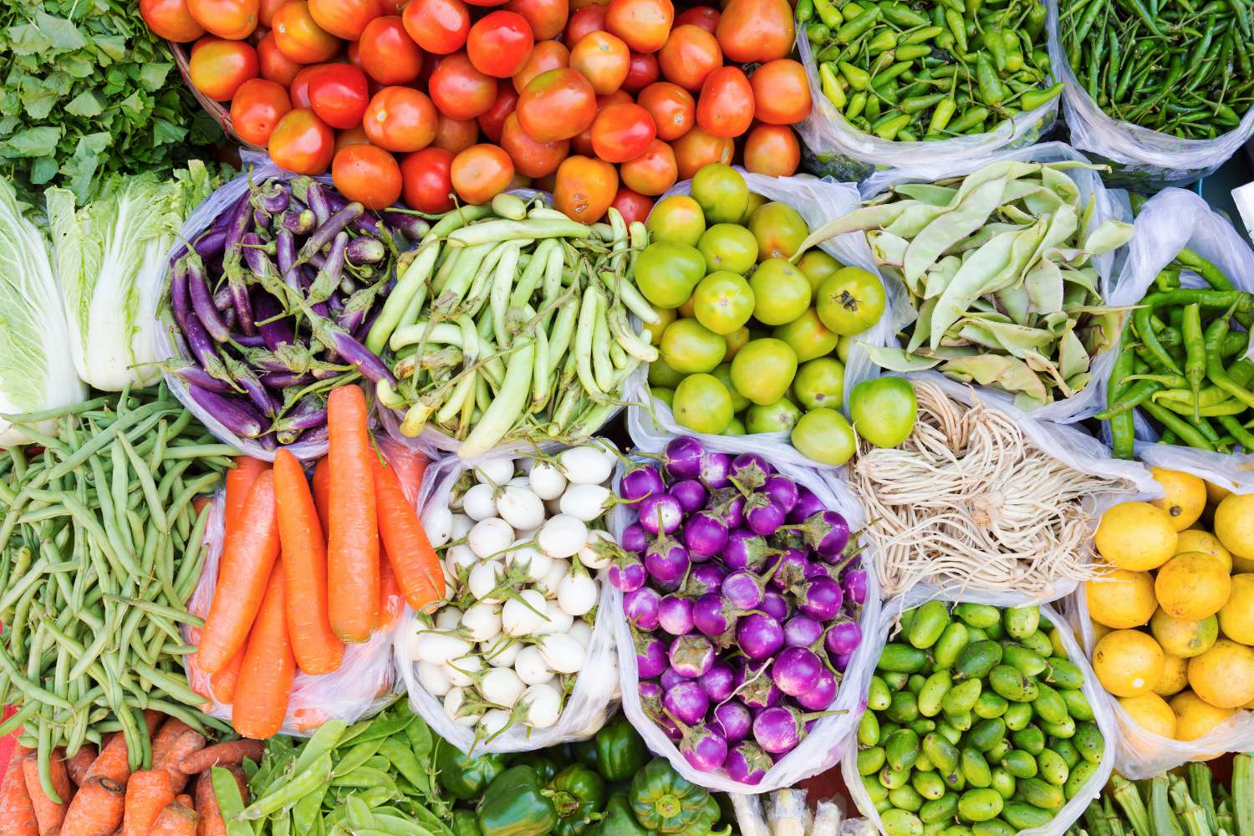
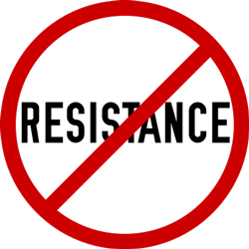
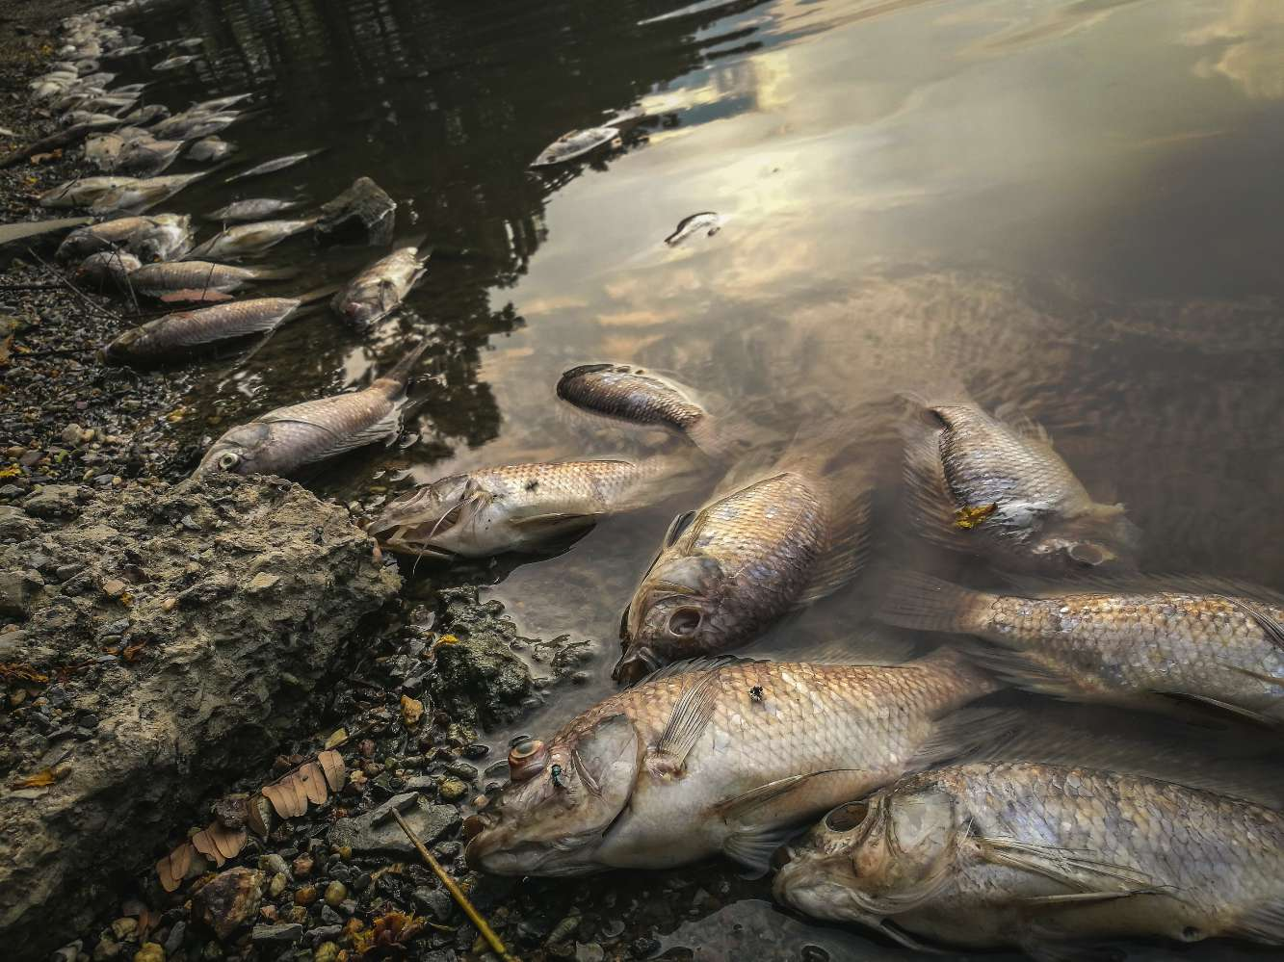
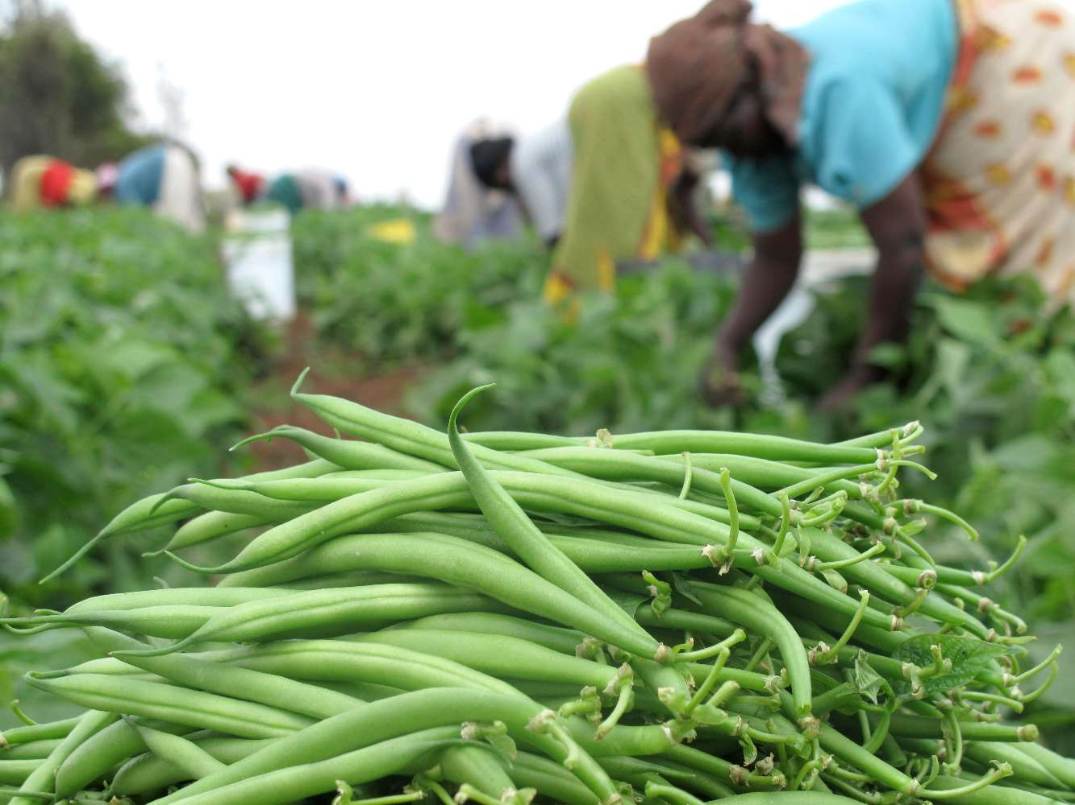
Risks associated with pesticide use
Risks for consumers
Risks for pesticide users
Trade
Agronomic risks
Environmental risks
Economic risks
Notes:
Excessive use of pesticides can seriously affect human and animal health, non-target organisms as well as the environment - but not only !
Agronomic risks: There probability of resistance built up against pesticides increases.
Trade risks: market access
More generally: Reputational risks
Чрезмерное использование пестицидов может серьезно повлиять на здоровье людей и животных, нецелевых организмов, а также на окружающую среду - но не только! Агрономические риски: увеличивается вероятность повышения устойчивости к пестицидам. Торговые риски: доступ к рынку В более общем плане: репутационные риски

Slide 9
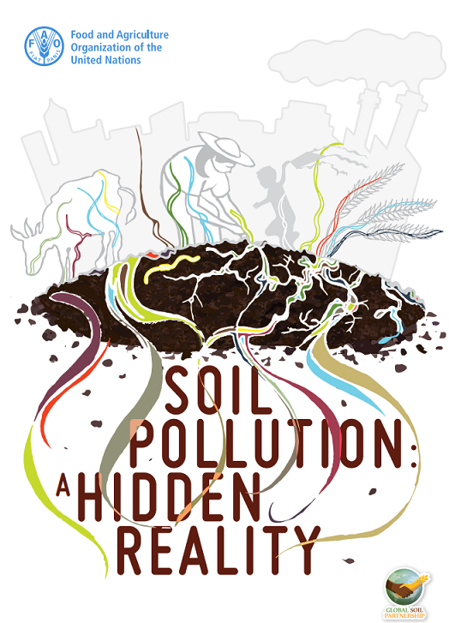
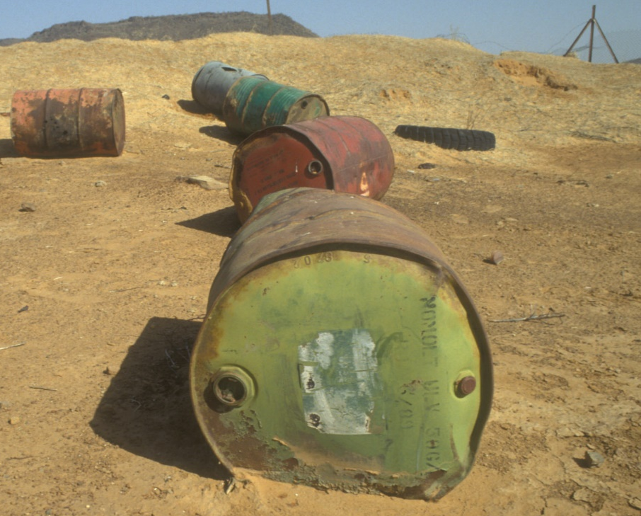
An example: Pesticides and soil pollution
Pesticides can
decrease soil biodiversity
impede soil functions
diminish system productivity
Notes:
Global sales of pesticides increased in the last 50 years with a global market worth > than USD 35 Bio/y at current prices.
Improper use and storage often leads to pesticides being spilled in the surroundings, where they seep into the soil.
It is important to recognize the threat of soil pollution resulting from pesticide use and urge to take appropriate action to avoid soil pollution through pesticides use.
In May this year, FAO organized the Global Symposium on soil pollution to provide scientific evidence to support actions and decisions to prevent and reduce soil pollution worldwide.
A global assessment on the impact of pesticides on soil functions and soil ecosystems was presented.
Мировые продажи пестицидов выросли за последние 50 лет. Неправильное использование и хранение часто приводит к разливу пестицидов в окружающую среду, где они просачиваются в почву. Важно признать угрозу загрязнения почвы в результате использования пестицидов и настоятельно призвать принять соответствующие меры, чтобы избежать загрязнения почвы в результате использования пестицидов. В мае этого года ФАО организовала Глобальный симпозиум по загрязнению почвы, чтобы предоставить научные доказательства в поддержку действий и решений по предотвращению и сокращению загрязнения почвы во всем мире. Была представлена ​​глобальная оценка воздействия пестицидов на функции почвы и почвенные экосистемы.

Slide 10

Sustainable Food and Agriculture
Sustainability in Crop Production through
Eco-system approach
Healthy soils for enhanced crop nutrition
Conservation Agriculture
Efficient use of inputs
Integrated Pest Management
Sound lifecycle management of pesticides
Notes:
Producing more and safe food is not an easy task
More and more people move from rural to urban areas,
Arable land and natural resources needed for cultivation, such as water and healthy soils are decreasing.
Pest outbreaks and transboundary pests and diseases put further stress on the quality and quantity of agricultural production.
With regard to the agricultural sector, FAO promotes the Save and Grow approach that stands for sustainability in Crop Production
FAO advocates for using the Integrated Pest Management Approach for managing diseases and pests.
Производство большего количества и безопасной еды не легкая задача Все больше и больше людей переезжают из сельской местности в города, Пахотные земли и природные ресурсы, необходимые для возделывания, такие как вода и здоровые почвы, сокращаются. Вспышки вредных организмов, трансграничные вредители и болезни еще больше подчеркивают качество и количество сельскохозяйственной продукции. Что касается сельскохозяйственного сектора, ФАО продвигает подход «Сохраняй и развивай», который означает устойчивость в растениеводстве ФАО выступает за использование комплексного подхода к борьбе с вредителями для борьбы с болезнями и вредителями.

Slide 11
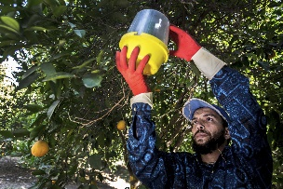
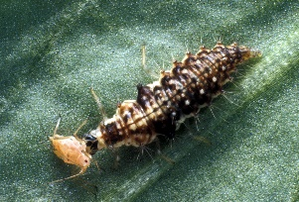
Integrated Pest Management
Emphasis on prevention:
Quarantine measures
Physical control
Biological control
Host plant resistance
Agronomic measures (crop rotation….)
Curative methods as a last resort: Pesticides
Notes:
FAO estimates that between 20 and 40 percent of global crop yields are reduced each year due to the damage caused by plant pests and diseases. Controlling pests is crucial to increase food production in order to achieve the Sustainable Development Goal
IPM has demonstrated that it is possible to significantly reduce pesticide use without compromising crop yields. IPM
Builds on understanding ecology and biology of the agro-ecosystem.
Informed decision making based on regular observations of (different elements) of the agroecosystem
Up to now, about 10 million farmers have been trained on IPM through FAO
Farmer Field Schools programme in more than 95 countries. Many of them reduced their use of pesticides by 70 percent.
По оценкам ФАО, от 20 до 40 процентов мировых урожаев сокращается каждый год из-за ущерба, наносимого вредителями и болезнями растений. Борьба с вредителями имеет решающее значение для увеличения производства продуктов питания для достижения цели в области устойчивого развития (комплексная борьба с вредителями) продемонстрировала, что можно значительно сократить использование пестицидов без ущерба для урожайности. Комплексная борьба с вредителями Основывается на понимании экологии и биологии агроэкосистемы. Информированное принятие решений на основе регулярных наблюдений (различных элементов) агроэкосистемы На сегодняшний день около 10 миллионов фермеров прошли обучение по вопросам комплексная борьбы с вредителями через ФАО. Программа полевых школ фермеров в более чем 95 странах. Многие из них сократили использование пестицидов на 70 процентов.

Slide 12
2. FAO’s activities on pesticide management
Notes:
Деятельность ФАО по управлению пестицидами

Slide 13
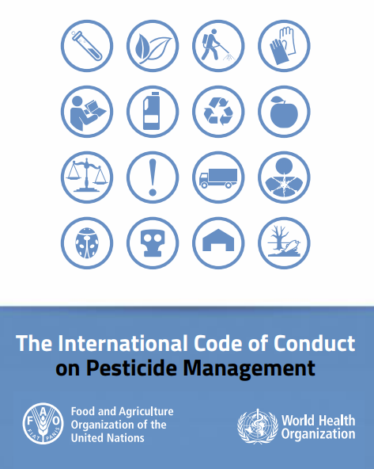
Code of Conduct on Pesticide Management
Sets out standards of conduct for those engaged in the management of pesticides.
FAO encourages to use the code as a guiding reference for designing policies, legislative texts and technical approaches.
Focus on life-cycle approach and risk reduction.
Notes:
Where pesticide use is necessary FAO encourages to handle pesticides according to the recommendations provided in the Code of Conduct on Pesticide Management.
This is a guide for managing pesticides, starting from production, to registration and regulation in the country where they will be applied.
FAO supports its member countries to implement the Code of Conduct through workshops, trainings
Там, где необходимо использование пестицидов, ФАО рекомендует обращаться с пестицидами в соответствии с рекомендациями, изложенными в Кодексе поведения по управлению пестицидами. Это руководство по управлению пестицидами, начиная с их производства и заканчивая регистрацией и регулированием в стране, где они будут применяться. ФАО поддерживает свои страны-члены в реализации Кодекса поведения посредством семинаров и тренингов
Кодекс поведения по управлению пестицидами
Устанавливает стандарты поведения для тех, кто занимается управлением пестицидами. ФАО рекомендует использовать код в качестве ориентира для разработки политики, законодательных текстов и технических подходов. Фокус на подходе жизненного цикла и снижении риска.

Slide 14
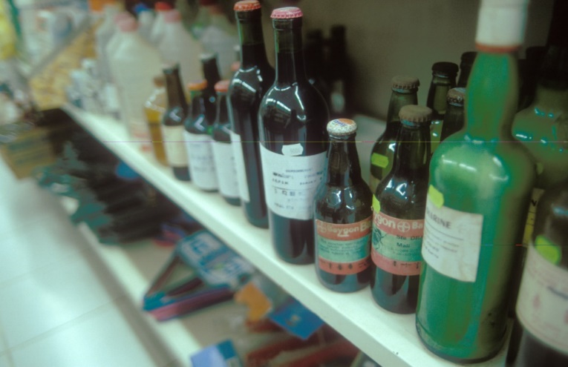
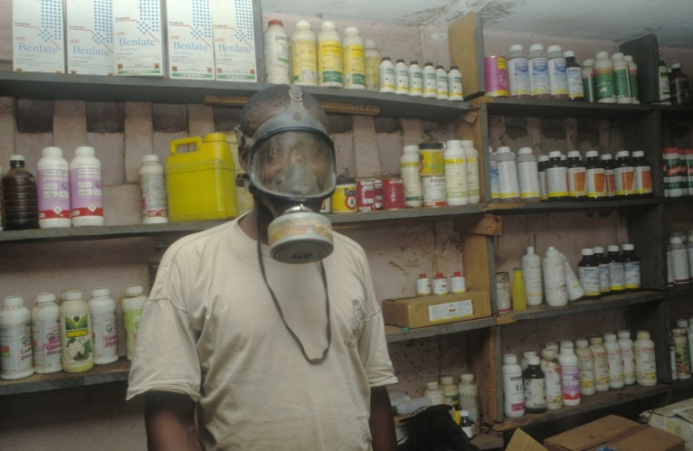
Implementation of the Code
through Technical guidelines
34 technical guidelines to support the implementation of the Code of Conduct
lifecycle management of pesticides
Notes:
The Code is implemented by guidelines on pesticide management, testing, use, labelling, proper safety equipment and disposal of obsolete pesticides.
These guidelines are aimed at governments, pesticide industry and other stakeholders.
One of the guidelines focusses on pesticide legislation, considering integral and sound risk assessment of pesticides for registration and use.
Of laws and regulations are set out along the recommendations provided in the Code of Conduct human and the environment should no longer be exposed to amateurish handling.
Кодекс реализуется руководящими принципами по управлению пестицидами, испытаниям, использованию, маркировке, надлежащему оборудованию для обеспечения безопасности и утилизации устаревших пестицидов. Эти руководящие принципы предназначены для правительств, пестицидной промышленности и других заинтересованных сторон. Одно из руководящих принципов сосредоточено на законодательстве о пестицидах, рассматривая интегральную и обоснованную оценку риска пестицидов для регистрации и использования. Из законов и нормативных актов изложены рекомендации, предусмотренные в Кодексе поведения человека, и окружающая среда больше не должна подвергаться любительскому обращению.

Slide 15
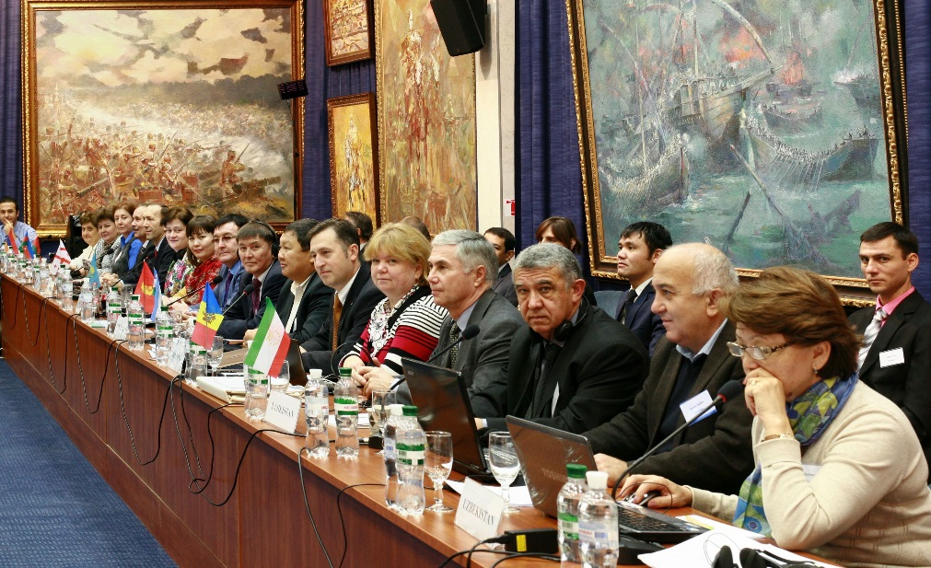
Implementation of the Code:
Support to FAO member countries
Pesticide legislation, registration and post registration enforcement.
Risk assessment and mitigation.
Promoting regional collaboration and harmonization of registration.
Notes:
FAO supports countries in lifecycle management of pesticides through Field programmes operated in more than 40 counties.
The program includes developing or revising pesticide law or legislation, registration, risk assessment and mitigation, development of low risk alternatives, rational use, residue standards setting, disposal of obsolete stock, management of empty containers etc.
FAO developed a Toolkit on Pesticide Registration, and has trained over 160 registration officers in more than 30 countries worldwide.
FAO has also published a Guidelines on Biopesticide Registration to promote development of environmentally friendly alternatives to chemical pesticides in the world.
ФАО оказывает поддержку странам в управлении жизненным циклом пестицидов посредством полевых программ, действующих в более чем 40 странах. Программа включает в себя разработку или пересмотр законодательства или законодательства по пестицидам, регистрацию, оценку рисков и снижение рисков, разработку альтернатив с низким риском, рациональное использование, установление стандартов остатков, удаление устаревших запасов, управление пустыми контейнерами и т. Д. ФАО разработала Инструментарий по регистрации пестицидов и обучила более 160 сотрудников по регистрации в более чем 30 странах мира. ФАО также опубликовала Руководство по регистрации биопестицидов в целях содействия разработке экологически чистых альтернатив химическим пестицидам в мире.

Slide 16
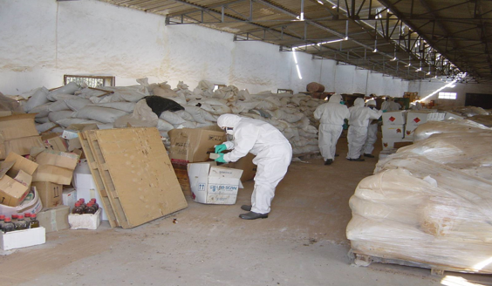
Implementation of the Code:
Support to FAO member countries
Phase out Highly Hazardous Pesticides.
Disposal of obsolete pesticide and remediation of contaminated sites.
Sustainable management of empty pesticide containers.
Notes:
Addressing HHPs is an emerging policy issue of international chemical management and a priority of FAO on pesticide risk reduction.
FAO is implementing dozens of projects on disposal of obsolete pesticide stocks, remediation of contaminated sites and sound management of empty pesticide containers.
Stocks of obsolete, unwanted and banned pesticides continue to represent a threat to human health, the environment
Pesticide stocks are often stored under very poor conditions, resulting in container deterioration and leakage into the surrounding environment and ultimately affecting soil and ground water quality.
Решение проблем, связанных с особо опасными пестицидами, является новым политическим вопросом международного управления химическими веществами и приоритетом ФАО по снижению риска от пестицидов. ФАО реализует десятки проектов по утилизации устаревших запасов пестицидов, восстановлению загрязненных участков и рациональному обращению с пустыми контейнерами от пестицидов. Запасы устаревших, нежелательных и запрещенных пестицидов по-прежнему представляют угрозу для здоровья человека и, окружающей среды. Запасы пестицидов часто хранятся в очень плохих условиях, что приводит к порче контейнера и утечке в окружающую среду, что в конечном итоге влияет на качество почвы и грунтовых вод.

Slide 17


Setting Residue Standards
Includes pesticide maximum residue levels.
Ensures that consumers around the world eat healthy, uncontaminated food.
Important international reference for trade with agricultural commodities.
Reduces pesticide risks in food.
Notes:
The Codex was established by FAO and WHO in 1963.
FAO hosts the Codex Alimentarius, a collection of internationally adopted food standards such as Maximum residue limits (MRL) of pesticides.
It develops international food standards to protect consumer health and promote fair practices in the food trade.
Poor pesticide management can result in pesticide residues in food exceeding the Minimum Residue Limits (MRLs) set by international standards.
As pesticide residues are a potential threat to national food safety, countries monitor food for pesticide residues and carry out specific surveys.
Lack of adherence with country pesticide residue regulations (e.g. by EU, US or JP) can affect commodity trade. As a matter of fact, most detentions of imports are for pest or microbial contamination and pesticide residue violations.
Установка стандартов остатков
Кодекс был учрежден ФАО и ВОЗ в 1963 году. В ФАО размещается Codex Alimentarius, коллекция международно принятых пищевых стандартов, таких как максимальные пределы остаточных количеств (MRL) пестицидов. Он разрабатывает международные стандарты на пищевые продукты для защиты здоровья потребителей. Плохое управление пестицидами может привести к тому, что остаточные количества пестицидов в пищевых продуктах превысят минимальные пределы остатков (MRL), установленные международными стандартами. Поскольку остатки пестицидов представляют собой потенциальную угрозу национальной безопасности пищевых продуктов, страны проводят мониторинг продуктов питания на наличие остатков пестицидов и проводят специальные обследования. Недостаток соблюдения страновых норм по остаткам пестицидов (например, ЕС, США или JP) может повлиять на торговлю. На самом деле, большинство задержаний при импорте продуктов связано с загрязнением вредителями или микробами и нарушениями остатков пестицидов.
->

Slide 18
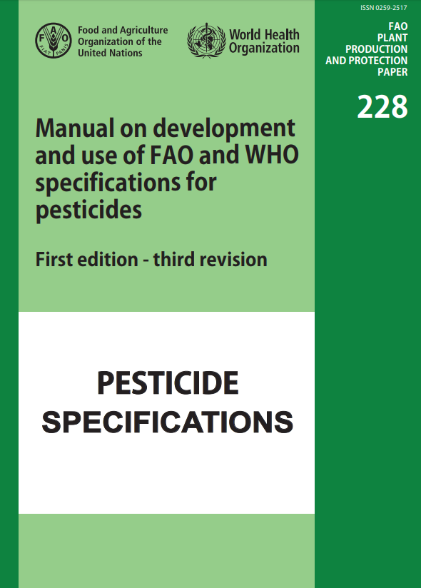
Setting Pesticide Quality Standards
Ensures quality of product.
Addresses hazardous impurities.
Quality standards of more than 3000 products covering 400 active substances have been established to ensure product quality.
Notes:
Poor quality pesticides do not fulfill their purpose and at the same time, they may be phytotoxic to treated crops and harmful to humans and the environment due to substandard products contained hazardous impurities.
It is important to make sure good-quality pesticide products are used in agriculture and public health.
In this regard, the international pesticide quality standards-specifications are crucial in improving pesticides quality
The FAO/WHO specifications provide an international point of reference against which products can be judged for regulatory purposes or trade disputes, hence to ensure good quality of pesticide products and to facilitate trade.
Пестициды низкого качества не выполняют своего предназначения, и в то же время они могут быть фитотоксичными для обработанных культур и вредными для человека и окружающей среды из-за некачественных продуктов, содержащих опасные примеси. Важно убедиться, что качественные пестицидные продукты используются в сельском хозяйстве и здравоохранении. В связи с этим международные стандарты-стандарты качества пестицидов имеют решающее значение для улучшения качества пестицидов.
Спецификации ФАО / ВОЗ предоставляют международную точку отсчета, по которой можно оценивать продукты для целей регулирования или торговых споров, следовательно, для обеспечения хорошего качества пестицидных продуктов и содействия торговле.

Slide 19
3. Trends in global pesticide management
Notes:
Тенденции в глобальном управлении пестицидами

Slide 20
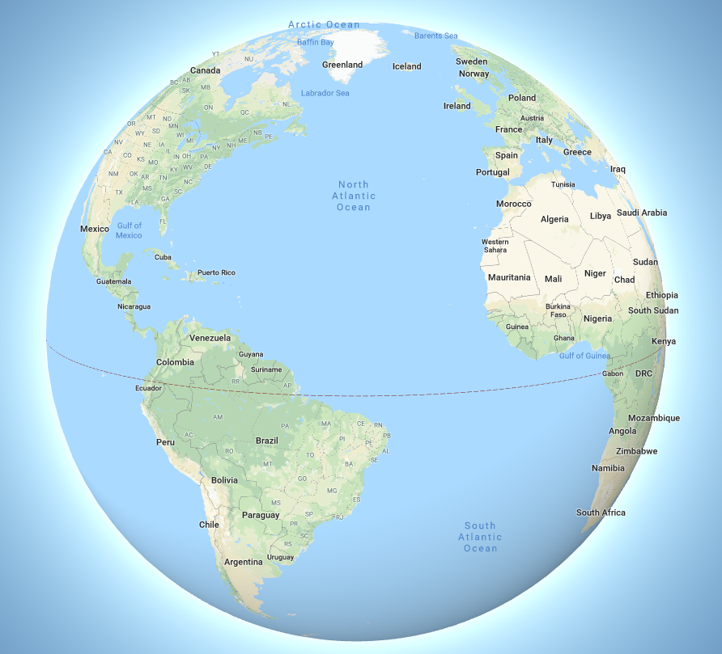
Global Collaboration on Pesticide Management
Global coalitions on sound chemical management include pesticides:
Strategic Approach to International Chemical Management (SAICM)
→ Priority: phasing out
Highly Hazardous Pesticides
Notes:
FAO is a key partner of the Inter-Organization Programme for the Sound Management of Chemicals
The SAICM is an important policy framework to foster the sound management of chemicals.
Pesticide management , in particular the phasing out HHPs, has become an important priority of the SAICM.
Глобальное сотрудничество по управлению пестицидами
ФАО является ключевым партнером Межорганизационной программы по рациональному регулированию химических веществ (SAICM) она же является важной политической основой для содействия рациональному регулированию химических веществ. Управление пестицидами, в частности поэтапное прекращение использования особо опсных пестицидов, стало важным приоритетом Межорганизационной программы по рациональному регулированию химических веществ.

Slide 21
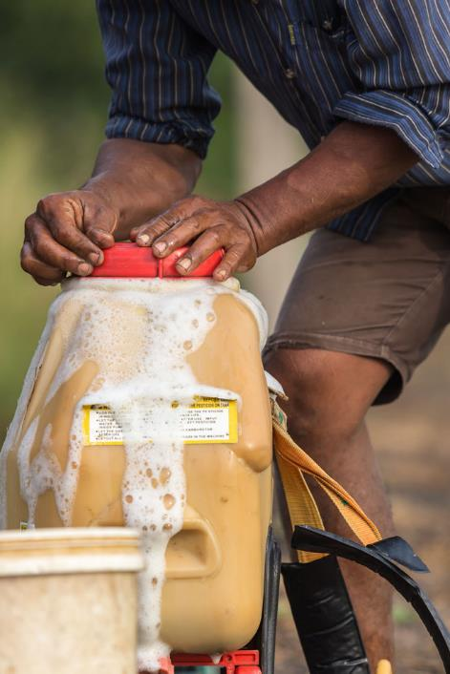
Megatrends in pesticide management:
Increasing quest for risk reduction
Strengthened registration:
Increased registration requirements
More transparency
Regional harmonization
Adopting lifecycle management approach:
Production → Registration → Use → Disposal
Notes:
Pesticide Risk Reduction strategies focus on:
reducing reliance on synthetic chemical use in agriculture by restoring and conserving natural pest control mechanisms in the agroecosystems
promoting the elimination of highly hazardous pesticides from agriculture
and ensuring proper handling and use of selected products to protect producers and consumers' health
Стратегии снижения риска пестицидов направлены на: снижение зависимости от использования синтетических химических веществ в сельском хозяйстве путем восстановления и сохранения естественных механизмов борьбы с вредителями в агроэкосистемах содействие ликвидации особо опасных пестицидов из сельского хозяйства и обеспечение надлежащего обращения и использования отдельных продуктов для защиты здоровья производителей и потребителей

Slide 22
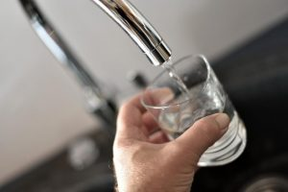
Global megatrend in pesticide management: Risk reduction
More engagement of relevant stakeholders:
Increased role s and responsibility of private sectors.
Increased interest by civil society: especially consumers.
Closer international collaboration:
On registration.
On compliance and enforcement including international trade of pesticides etc.
Notes:
Глобальный мегатренд в управлении пестицидами: снижение риска
Более активное участие соответствующих заинтересованных сторон: Повышение роли и ответственности частного сектора. Повышенние интереса со стороны гражданского общества: особенно потребителей. Более тесное международное сотрудничество: На уровне регистрации. Сотрудничество по соответствии и правоприменении, включая международную торговлю пестицидами и т. Д.

Slide 23
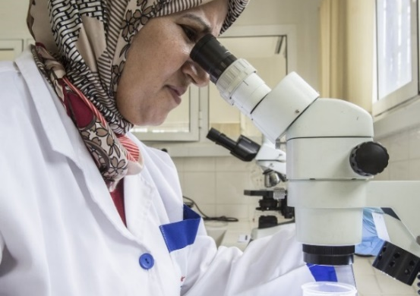
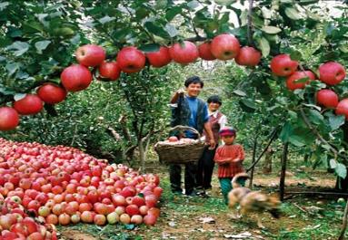
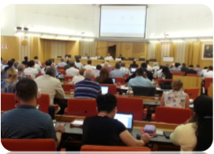
4.Way forward in agrochemicals
Develop Low-risk chemical pesticides which are high effective, low toxic, environmental friendly and economic.
Develop refined and environmental friendly formulation, in particular, water-based and easy application formulations.
Develop bio-pesticides and organic fertilizers.
Integrate pesticides use in IPM or Crop Protection Solution with new application technology.
Provide technical services to farmers on appropriate use of pesticides and fertilizers.
Notes:
Основные направления связанные с агрохимикатами
Разработка химических пестицидов с низким уровнем риска, которые являются высокоэффективными, малотоксичными, экологически чистыми и экономичными. Разработка экологически чистых составов, в частности составов на водной основе и простых в применении. Разработка биопестицидов и органических удобрений. Интеграция использования пестицидов в комплексной борьбе с вредителями или решение для защиты растений с новой технологией применения. Предоставление технических услуг фермерам по надлежащему использованию пестицидов и удобрений.

Slide 24
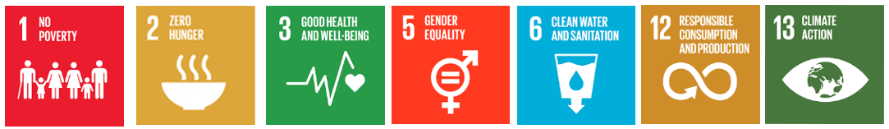
Outlook: SDGs and pesticide management
Sound management of pesticides and the SDGs:
Prevention pays !
Reduce risk of pesticides
Pesticide management taking a lifecycle approach
Notes:
Pesticides are addressed under SDG 12
They are referred to under SDG 3 and SDG 6
Sound pesticides management refer to many other SDGs
Key messages:
Prevention pays (also on the long run)
In times of the SDGs a global trend is the need to reduce pesticide risks
Live cycle approach becoming the new paradigm in pesticide management
Пестициды рассматриваются в рамках целей устойчивого развития
Пестициды рассматриваются в рамках ЦУР 12 Они упоминаются в ЦУР 3 и ЦУР 6 Надежное управление пестицидами относится ко многим другим ЦУР Ключевые сообщения: Профилактика окупается (также в долгосрочной перспективе) Во времена ЦУР глобальной тенденцией является необходимость снижения риска пестицидов.
Подход живого цикла становится новой парадигмой в управлении пестицидами

Slide 25

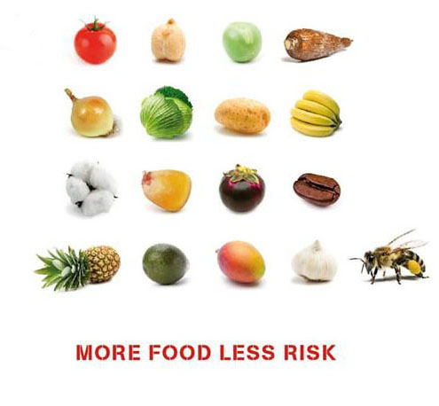
Thank you!

